Slide 1

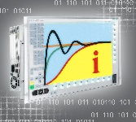
Лекція №8 Делегати в С#
Національний технічний університет України «КИЇВСЬКИЙ ПОЛІТЕХНИЧНИЙ ІНСТИТУТ імені ІГОРЯ СІКОРСЬКОГО
Кафедра Автоматики та Управління в Технічних Системах
Основи розробки ПЗ на платформі .NET
Лектор ст. викладач
Проскура Свsтлана Леонідівна
slproskura@gmail.com

Slide 2
План

Slide 3
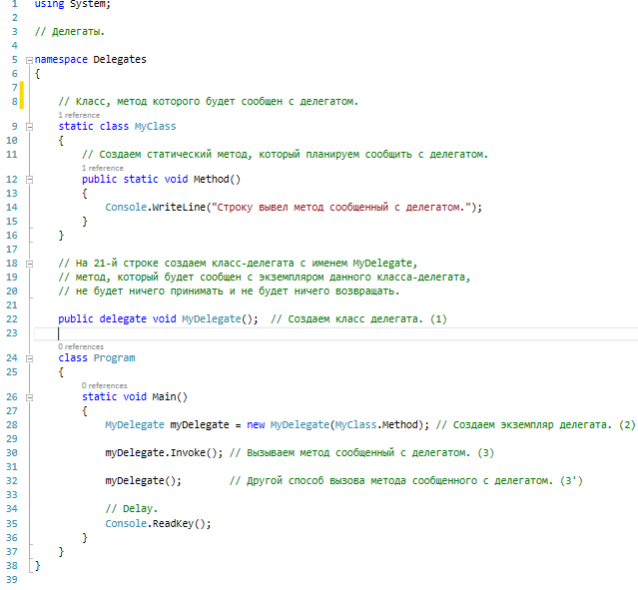
П
Делегаты

Slide 4
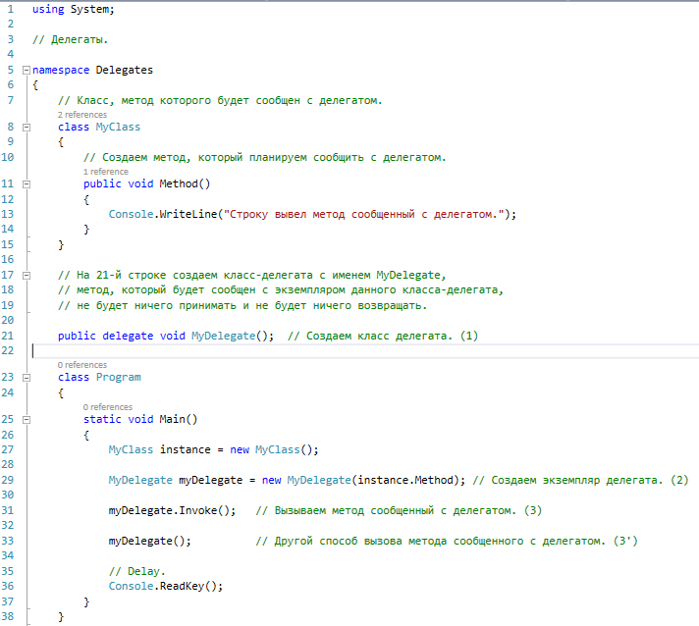
Делегаты

Slide 5
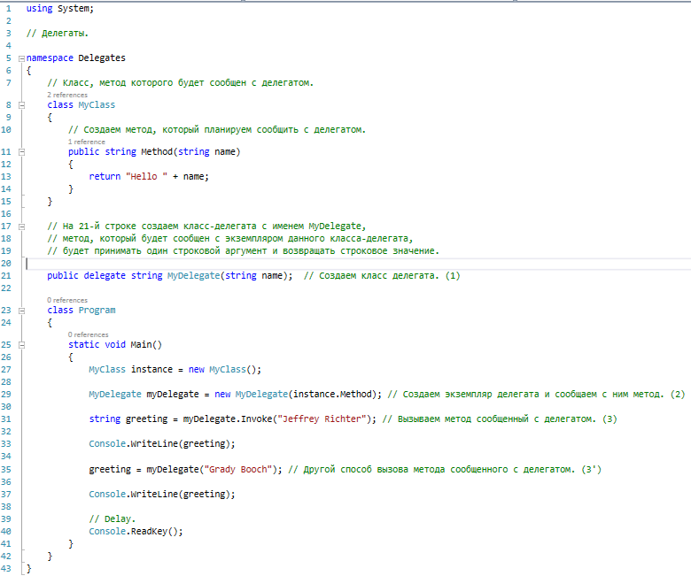
П
Класс, метод которого будет сообщен с делегатом.

Slide 6
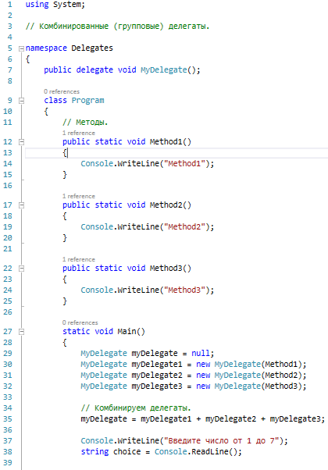
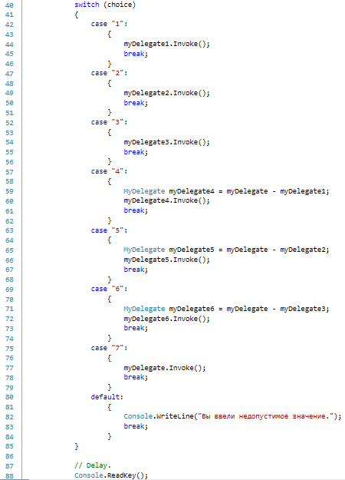

П

Slide 7
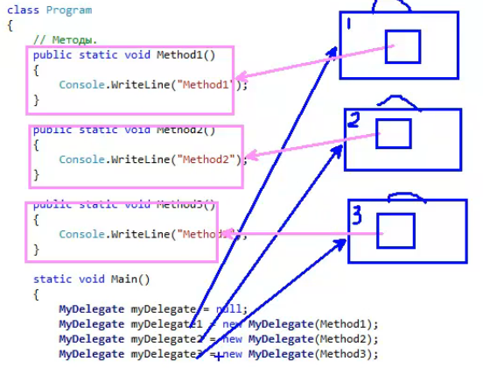
Комбинированные (групповые) делегаты

Slide 8
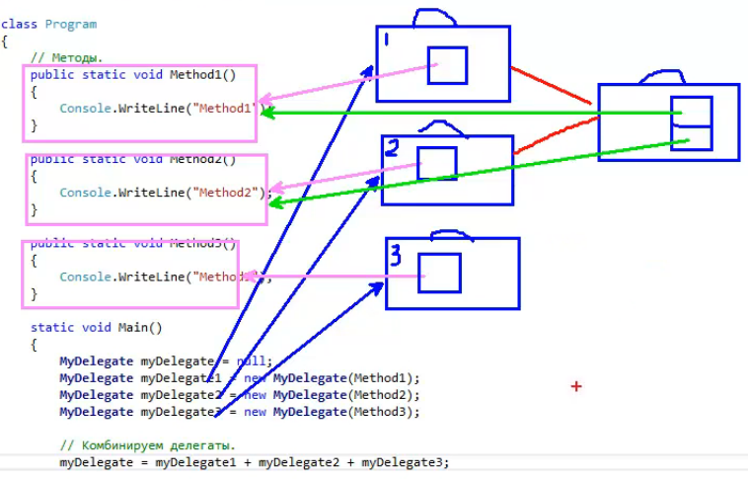
Комбинированные (групповые) делегаты

Slide 9
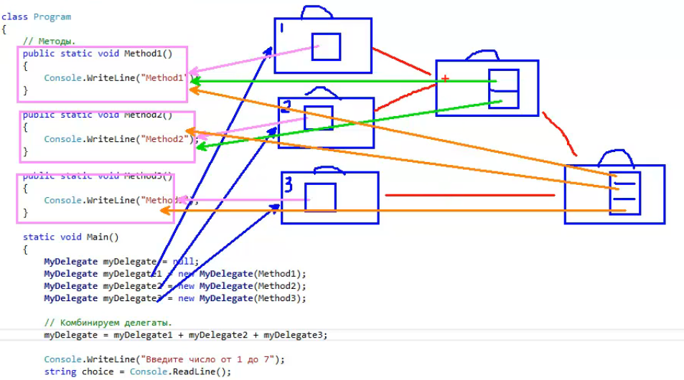
Комбинированные (групповые) делегаты

Slide 10
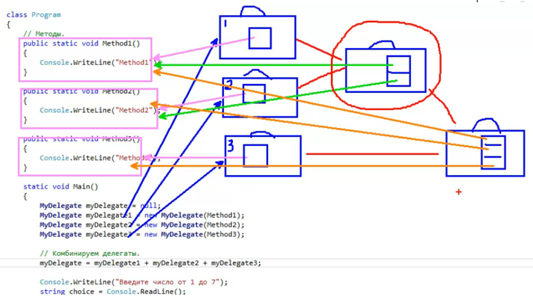
Комбинированные (групповые) делегаты

Slide 11
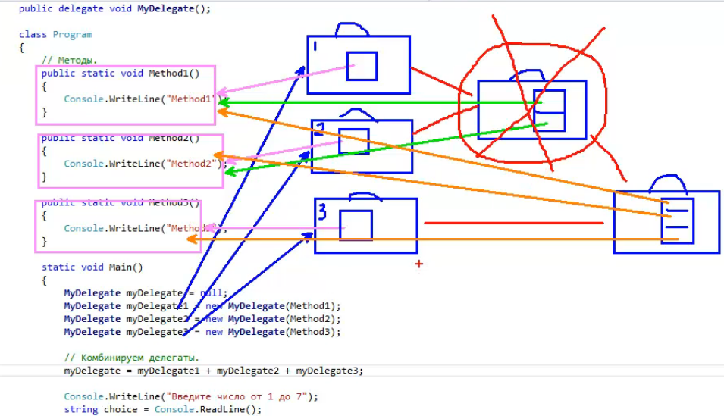
Комбинированные (групповые) делегаты

Slide 12
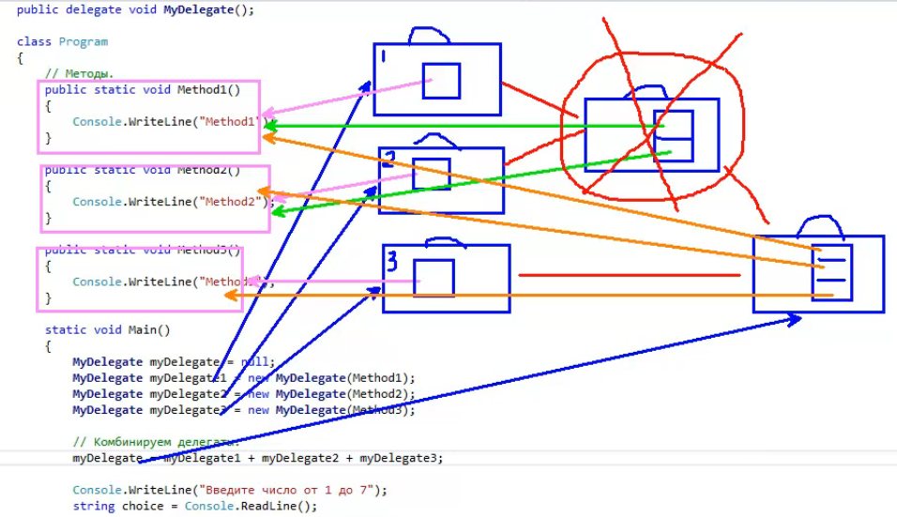
Комбинированные (групповые) делегаты

Slide 13
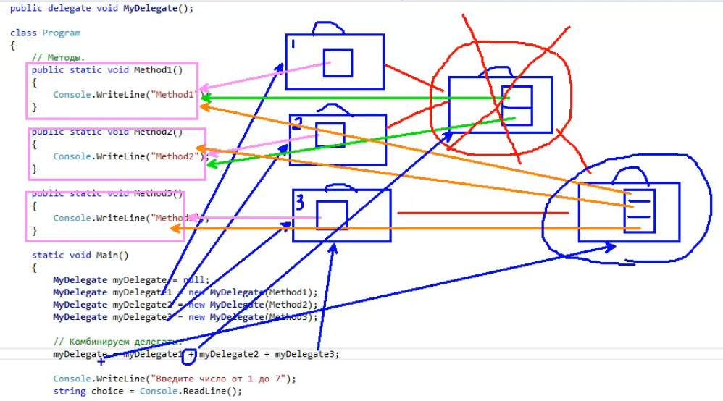
П

Slide 14
П

Slide 15
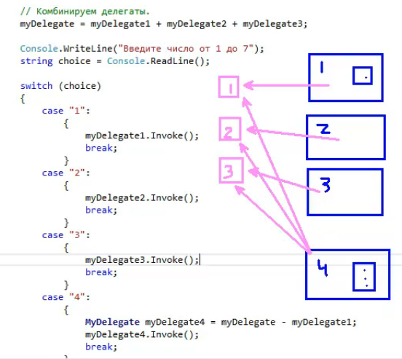
П

Slide 16
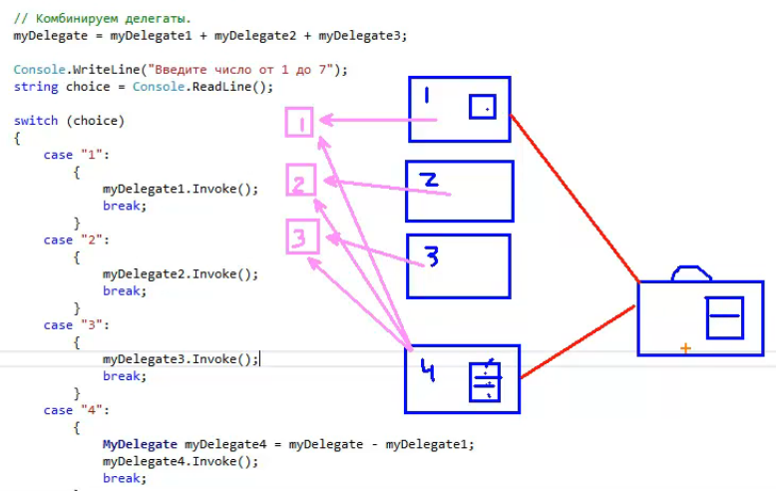
П

Slide 17
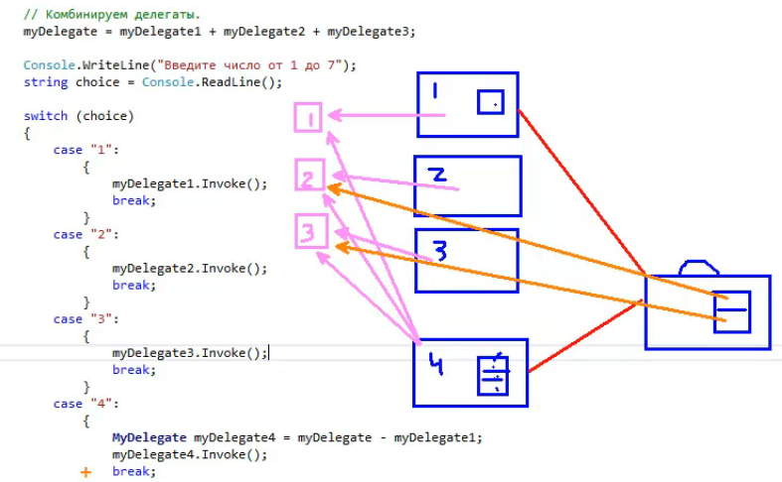
П

Slide 18
П

Slide 19
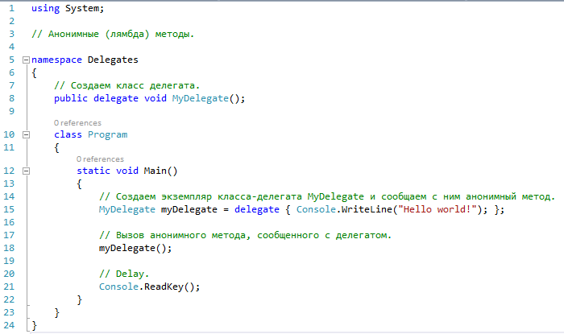
Анонимные (лямбда) методы.

Slide 20
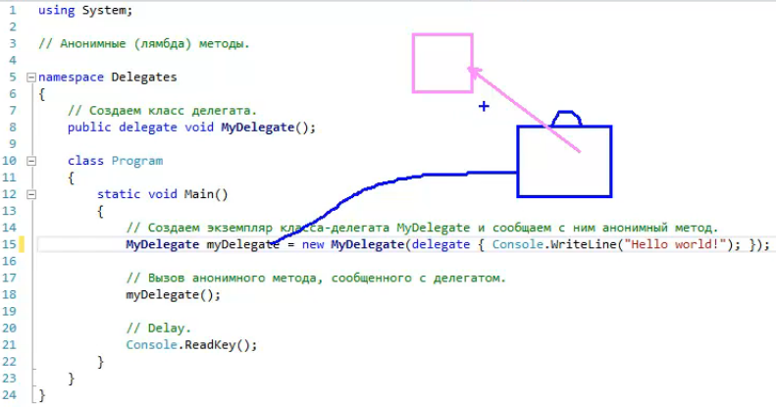
Анонимные (лямбда) методы.

Slide 21
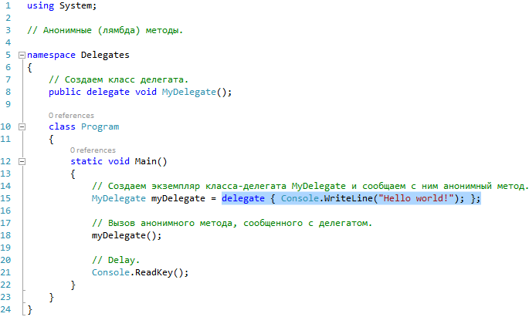
Анонимные (лямбда) методы.

Slide 22
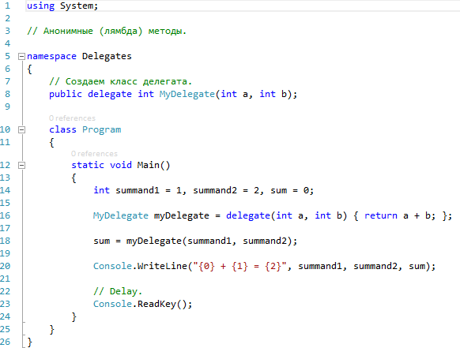

П
006_Delegates

Slide 23
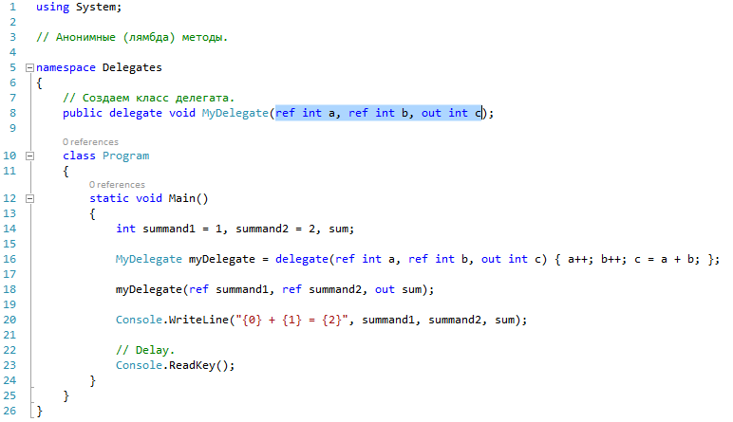
П
007_Delegates

Slide 24
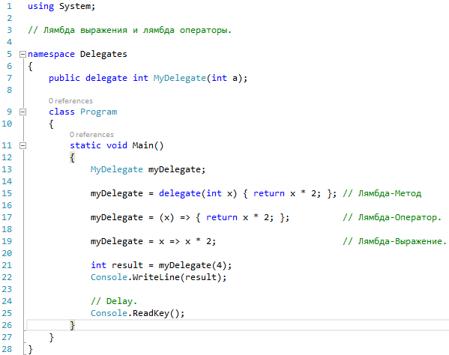
Лямбда выражения и лямбда операторы.
008_Delegates

Slide 25
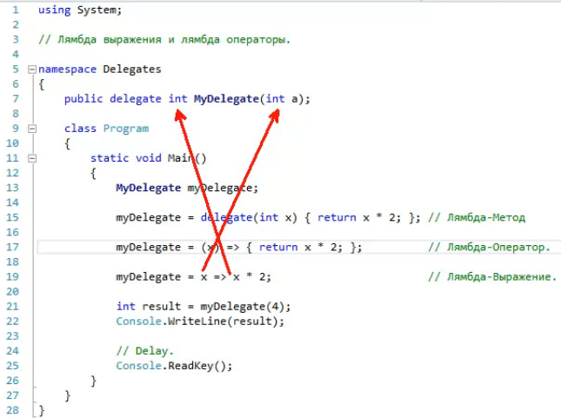
Лямбда выражения и лямбда операторы.
008_Delegates

Slide 26
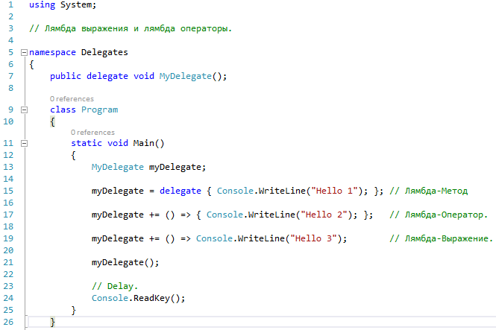
Лямбда выражения и лямбда операторы.
009_Delegates

Slide 27
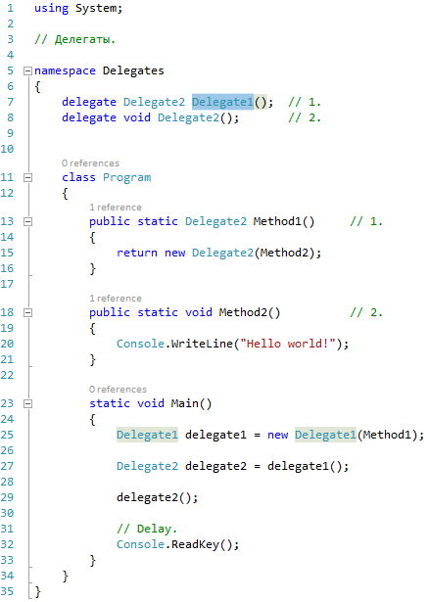
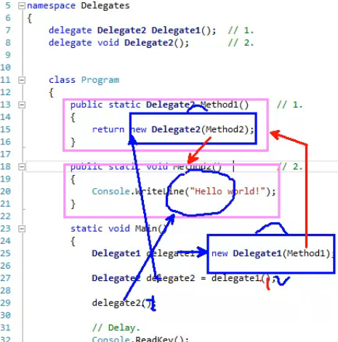
Делегаты
010_Delegates

Slide 28
Делегаты
010_Delegates

Slide 29
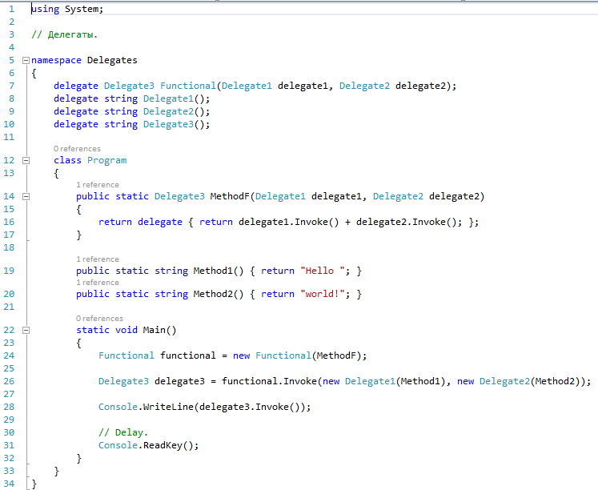
Делегаты

Slide 30
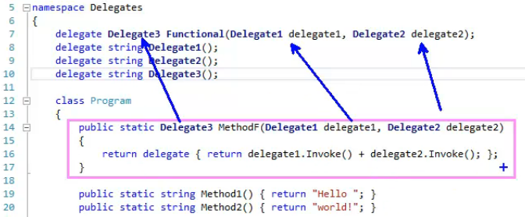
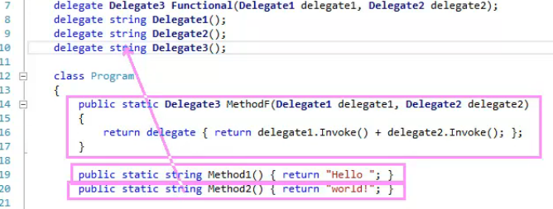
Делегаты

Slide 32
П

Slide 33
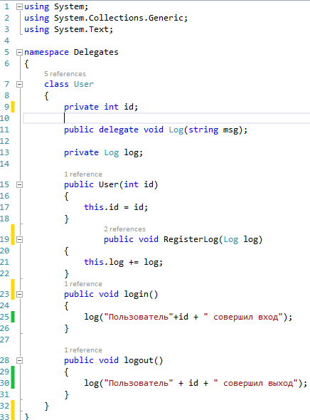
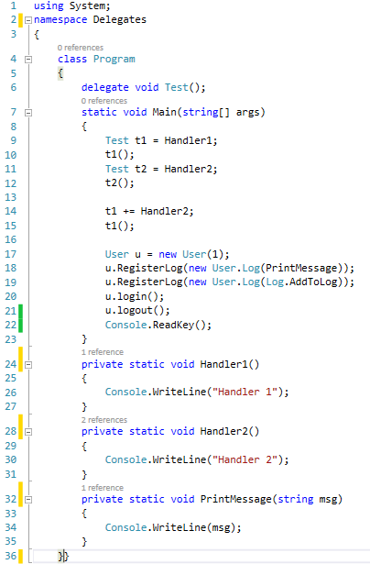


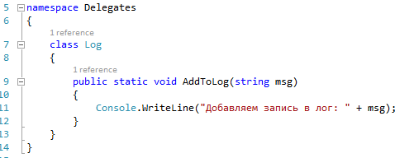

Делегати

